Slide 1
Beyond the Balls
Ein Kurzfilm von Stefan Reiser, Nina Jäger & Esteban Böhmecke

Slide 2
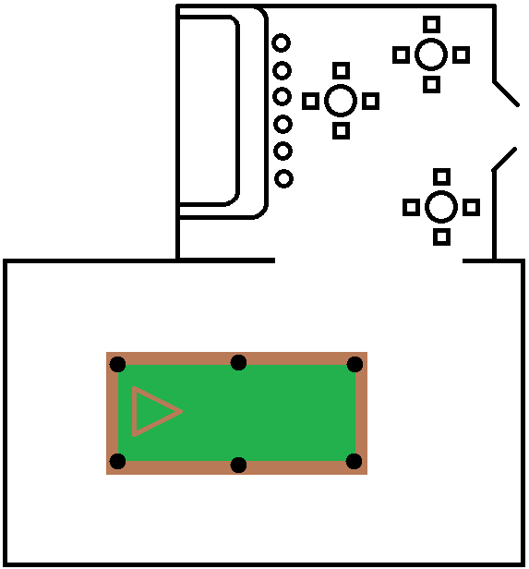

Slide 3


Slide 4
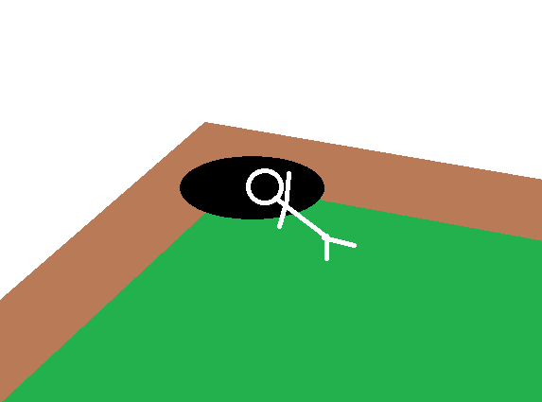

Slide 5
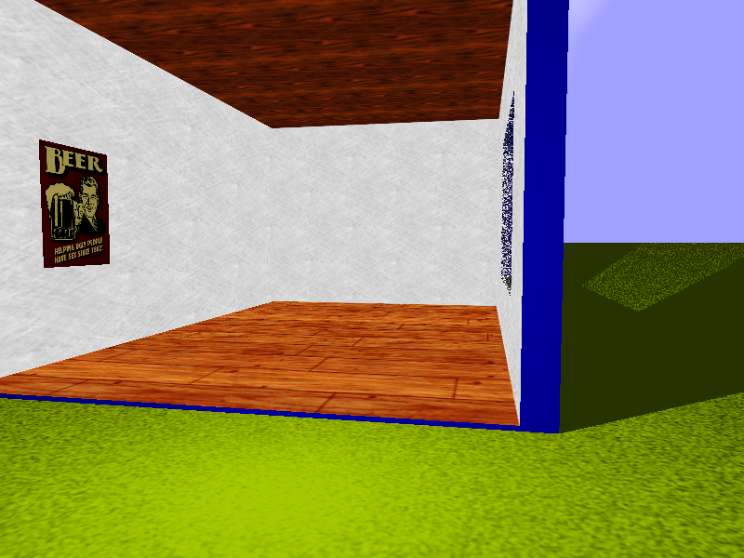

Slide 6
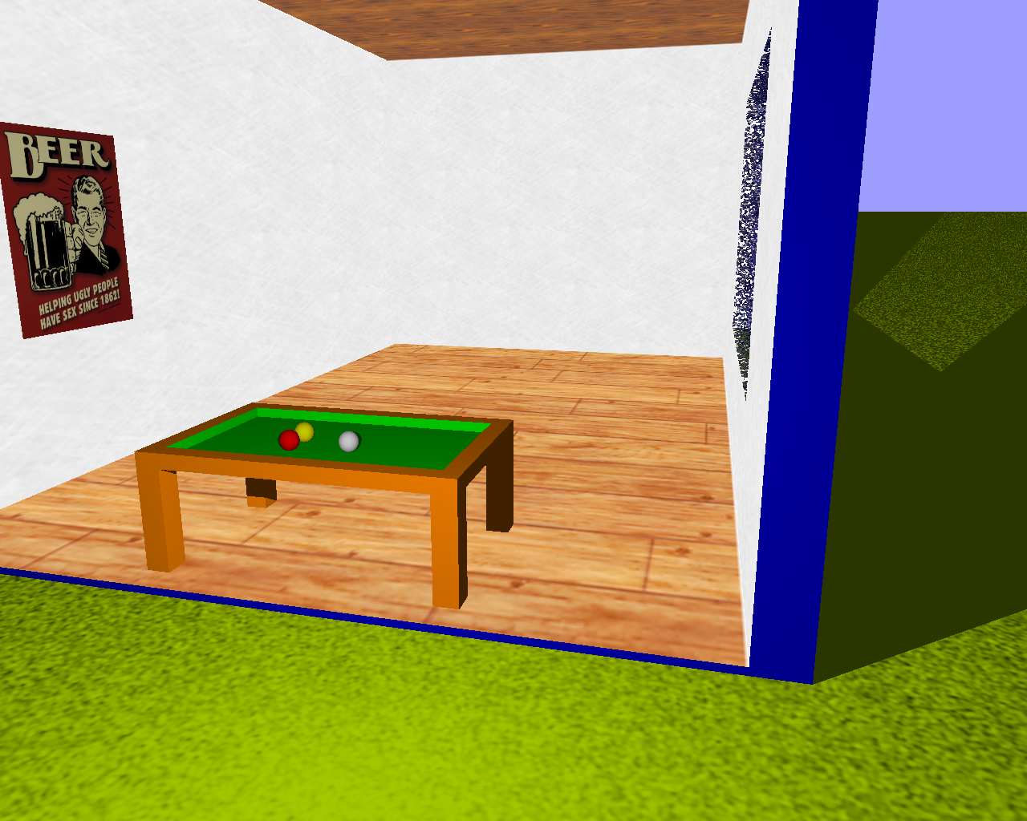

Slide 7
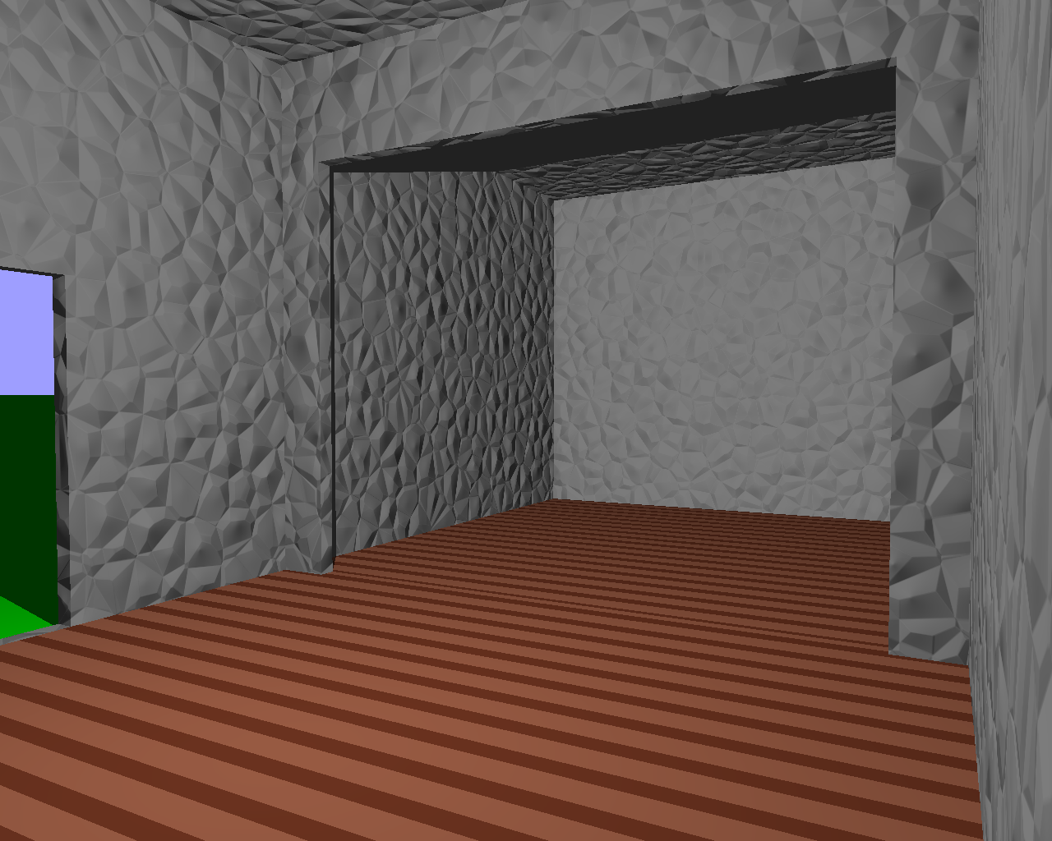

Slide 8
